Slide 1


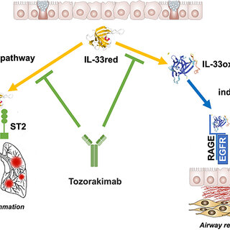
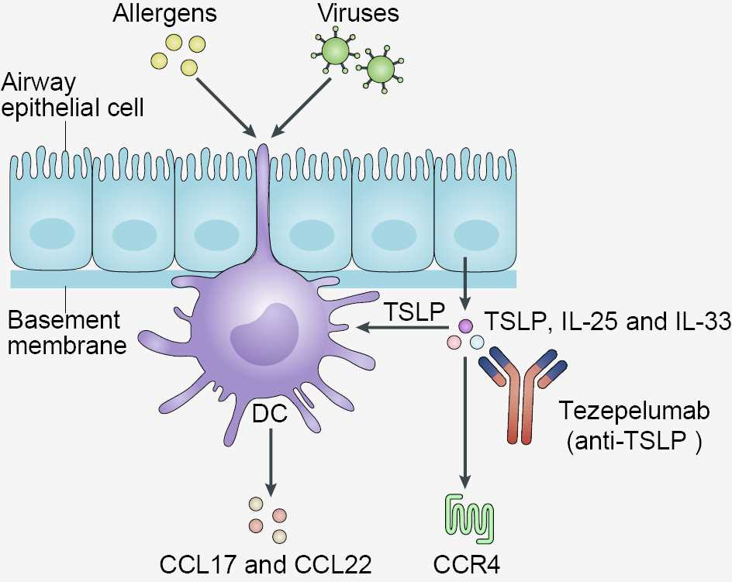
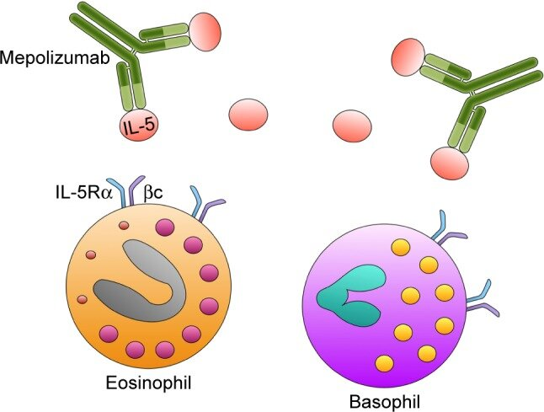
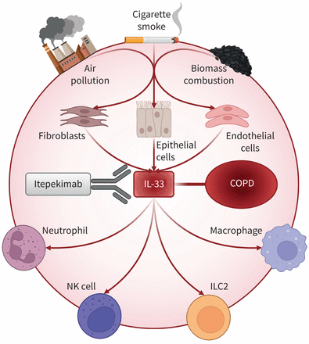
BIOTHERAPIE DANS LA BPCO
I.TOUARI, A. KHELIOUEN, I, AMRANI, F. MEGDOUD,
M. GHARNAOUT
Service de pneumo-phtisiologie et allergologie
CHU de BENI MESSOUS, Faculté De Médecine d’Alger, Algérie
INTRODUCTION :
La bronchopneumopathie chronique obstructive (BPCO) est une pathologie hétérogène fréquente et invalidante, à point de départ respiratoire, alourdi d’une morbi-mortalité importante, pour laquelle les ressources thérapeutiques sont limitées. À l’instar du développement des biothérapies dans la pathologie asthmatique, la tendance actuelle est au phénotypage des patients atteints de BPCO afin de tendre vers une médecine personnalisée ajustée au profil inflammatoire de chacun
DUPILUMAB :
C’est un anticorps monoclonal recombinant humain de type IgG4 qui inhibe la signalisation de
l'interleukine-4 et l'interleukine-13,
cytokines centrales de l’inflammation
de type 2 (T2)
L’étude BOREAS [1] a pu démontrer que Le dupilumab améliore significativement les exacerbations modérées/sévères, la fonction respiratoire, la qualité de vie et les symptômes chez les patients atteints de BPCO avec une inflammation T2.
Les résultats de l’étude NOTUS [2] confirment les données décisives de l’étude de phaseIII BOREAS et montrent que, dans le traitement de la BPCO avec signature inflammatoire de type 2 (une éosinophilie sanguine supérieure à 300/µL.), Dupixent a permis de réduire significativement les exacerbations (de 34 %) et d’améliorer la fonction respiratoire, comparativement au Placebo
MEPOLIZUMAB :
Le mepolizumab est un anticorps
monoclonal humanisé dirigé contre
l'interleukine 5
Les résultats des études METREX / METERO suggèrent que l’inflammation éosinophilique des voies aériennes contribue aux exacerbations de la BPCO, et que l’utilisation de mepolizumab, en fonction du taux d’éosinophiles, pourrait constituer une approche précise. [7] Un essai de phase III est actuellement en cours, (MATINEE)
ITEPEKIMAB :
C’est un anticorps monoclonal entièrement
humain qui se lie à l'interleukine-33
et l'inhibe. IL33 est une alarmine.
Elle est impliquée dans l’immunité innée
de type-2 et l’inflammation allergique,
elle pourrait être une cible thérapeutique
de choix pour le traitement de BPCO.
AERIFY1 et AERIFY2 : Deux études jumelles de phase III incluant des patients symptomatiques, exacerbateurs fréquents (au moins deux exacerbations modérées ou une sévère l’année passée) et sevrés du tabac depuis plus de 6 mois sont actuellement en cours. Les premiers résultats devraient être communiqués en 2025 [5]
ASTEGOLIMAB:
C’est un anticrops monoclonal anti ST2
(anti-récépteur IL33) qui a fait ses preuves
dans le traitement de l’asthme
Une étude de phase IIb, randomisée, en double
aveugle, contrôlée par placebo et multicentrique pour évaluer l'efficacité et l'innocuité de l'astégolimab chez les patients atteints de maladie pulmonaire obstructive chronique est en cours.
TOZORAKIMAB :
C’est un anticorps anti-IL-33
qui inhibe la signalisation de l’IL33
via ST2 et RAGE/EGFR pour réduire
l’inflammation et le dysfonctionnement épithélial.
Les résultats d’essai clinique de phase 2 ont montré une amélioration non significative du VEMS de 12mL dans le groupe tozorakimab versus placebo
Des études de phase 3 (étude TITANIA et étude MIRANDA) sont en cours afin d’évaluer l’efficacité et l’innocuité le Tozorakimab [6]
TEZEPELUMAB:
Anticorps ciblant la TSLP, a montré
un bénéfice dans l’asthme avec
une réduction des exacerbations,
des éosinophiles et un meilleure
contrôle dans la maladie. [3]Dans la BPCO
Les résultats de l’essai clinique de phase II (Etude COURSE) viennent d’être publiés
Les résultats primaires ont montré que le traitement par Tezspire a entraîné une réduction numérique de 17 % du taux annuel d'exacerbations modérées ou sévères de la BPCO par rapport au placebo à la semaine 52 [4]
CONCLUSION:
L’Agence européenne des médicaments ainsi que la FDA ont approuvé le Dupixent dans le traitement de la BPCO a éosinophilie sanguine élevé [8-9]. Il devient ainsi le tout premier médicament ciblé pour le traitement de la BPC
L'avènement des biothérapies dans la BPCO est synonyme d'espoir pour les années à venir. Néanmoins, l'inflammation de type 2 concerne uniquement 10 à 40 % des patients atteints de BPCO et les biothérapies ciblant cette voie ne pourront être proposées qu’à une petite proportion de patients sélectionnés c’est pourquoi la voie des alarmines qui arrivent très tôt dans la cascade inflammatoire trouvent tout son intérêt.
BIBLIOGRAPHIE:
Bhatt SP, Rabe KF, Hanania NA, Vogelmeier CF, Cole J, Bafadhel M, et al. Dupilumab for COPD with type 2 inflammation indicated by eosinophil counts. N Engl J Med. 21 mai 2023
Bhatt Surya P., Rabe Klaus F., Hanania Nicola A., Vogelmeier Claus F., Bafadhel Mona, Christenson Stephanie A., et al. Dupilumab for COPD with blood eosinophil evidence of type 2 inflammation. N Engl J Med 2024
Corren J, Parnes JR, Wang L, Mo M, Roseti SL, Griffiths JM, et al. Tezepelumab in Adults with Uncontrolled Asthma. N Engl J Med. 7 sept 2017;377(10):936-46Papi A, Bellettato CM, Braccioni F, Romagnoli M, Casolari P, Caramori G, et al. Infections and Airway Inflammation in Chronic Obstructive Pulmonary Disease Severe Exacerbations. Am J Respir Crit Care Med 2006;173:1114‑21
D. Singh, M. Bafadhel, C.E. Brightling, K.F. Rabe et al. Tezepelumab in Adults With Moderate to Very Severe Chronic Obstructive Pulmonary Disease (COPD): Efficacy and Safety From the Phase 2a COURSE Study. Am J Respir Crit Care Med 2024;209:A2782
Rabe KF, Celli BR, Wechsler ME, Abdulai RM, Luo X, Boomsma MM, et al. Safety and efficacy of itepekimab in patients with moderate-to-severe COPD: a genetic association study and randomised, double-blind, phase 2a trial. Lancet Respir Med. nov 2021;9(11):1288-98
ASTRAZENECA: Efficacité et innocuité du tozorakimab dans la maladie pulmonaire obstructive chronique symptomatique avec antécédents d'exacerbations. (TITANIA). AstraZeneca Clinical Study Information Center. Mise à jour le 18 septembre 2024 [Consulté le 10/10/2024]. Disponible sur : https://ichgcp.net/fr/clinical-trialsregistry/NCT05158387
Pavord ID, Chapman KR, Bafadhel M, Sciurba FC, Bradford ES, Schweiker Harris S, et al. Mepolizumab for eosinophilassociated COPD: analysis of METREX and METREO. Int J Chron Obstruct Pulmon Dis. 16 juin 2021;16:1755-70.
Sanofi. Communiqué de presse : Dupixent devient le tout premier médicament ciblé pour le traitement de la BPCO approuvé dans l’Union européenne. Sanofi ; 2024 Jul 3 [consulté le 10 oct 2024]. Disponible sur: https://www.sanofi.com/fr/mediaroom/communiques-depresse/2024/2024-07-03-05-38-39- 2907918
Sanofi. Communiqué de presse : Dupixent devient le tout premier médicament ciblé pour le traitement de la BPCO approuvé dans aux États-Unis pour le traitement de la BPCO Sanofi ; 27 septembre 2024 [consulté le 10 oct 2024]. Disponible sur : https://www.sanofi.com/assets/do tcom/pressreleases/2024/2024-09- 27-13-35-00-2954551-fr.pd

